Slide 1
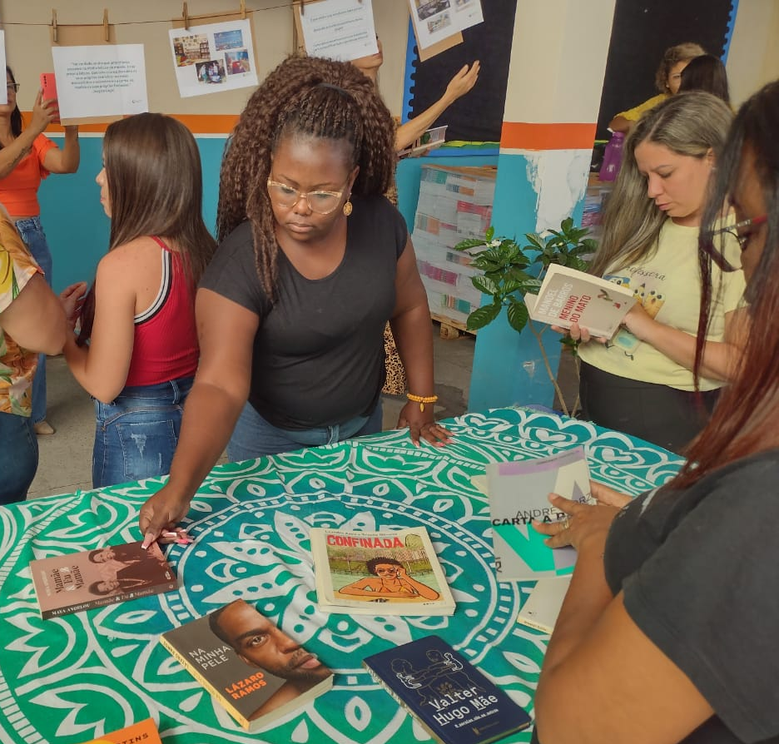


Trilhos da Alfabetização
Professores/as de 4º e 5º Anos
Ciclo 2- 2026
Rio Piracicaba

Slide 2
Professores/as 4º e 5º anos

Slide 3
Pauta - Encontro presencial professores/as 4º e 5º Anos
1- Leitura literária pela formadora
2- Devolutivas atividades práticas
3- Resultados Avaliação Trilhos estudantes do 3º anos/ 2025
4- Conto de Artimanhas com Pedro Malasartes: Revisão textual
5- Tematização da prática: Situação de Leitura por meio da professora
6- Atividade prática/Finalização/Combinados Espaço digital de formação / Avaliação do encontro

Slide 4
Leitura literária

Slide 5
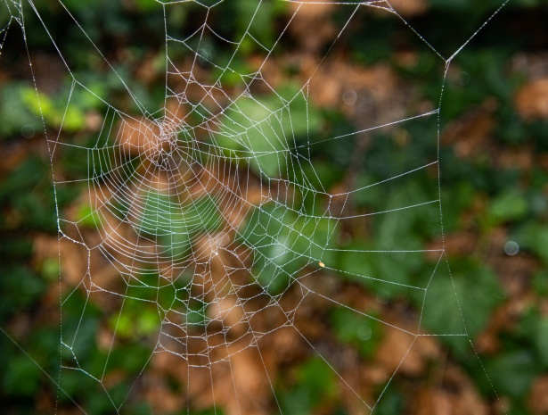
TEIA LITERÁRIA
Conteúdo transversal de formação literária:
Sequência de histórias previamente pensada e organizada para provocar distintas experiências estéticas.
Para 2026: Autores e Autoras Mineiras.

Slide 6

Teia literária - Ana Maria Gonçalves

Slide 7
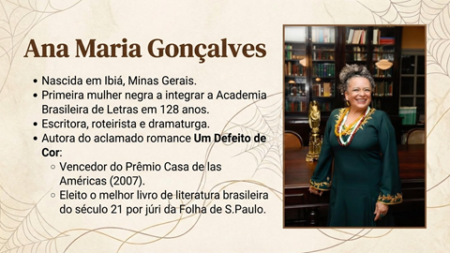
Teia literária - Ana Maria Gonçalves - Um defeito de cor

Slide 8
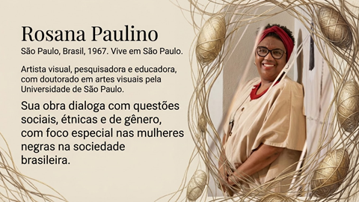
Teia literária

Slide 9
Teia literária

Slide 10
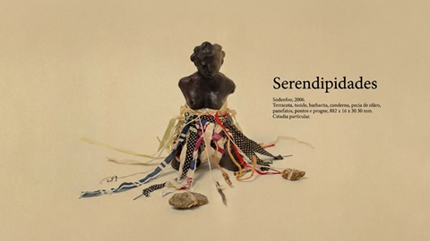

Slide 11
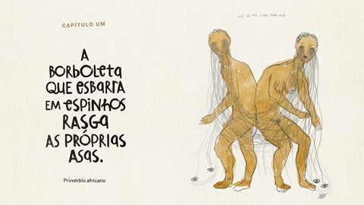

Slide 12


Slide 13
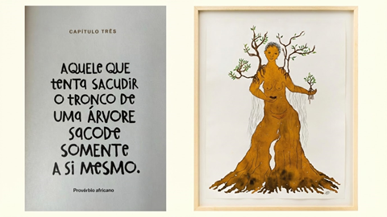

Slide 14


Slide 15
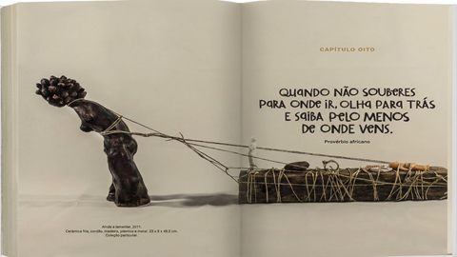

Slide 16


Slide 17
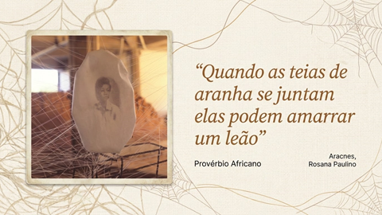

Slide 18
Devolutivas atividades práticas

Slide 19
      Devolutivas atividades práticas 4º e 5º anos
Uma das intervenções aconteceu quando os alunos sugeriram escrever
apenas que “o homem ficou feliz ao ver a árvore”. Perguntei à turma: “Será
que existe uma maneira de mostrar essa felicidade sem dizer diretamente que
ele ficou feliz?” A partir dessa reflexão, os alunos decidiram utilizar
expressões como “os olhos dele brilharam” e “ficou admirado com tantas
moedas”, enriquecendo a caracterização do personagem.
Outra intervenção ocorreu quando os alunos escreveram que Malasartes
respondeu ao homem. Questionei: “Como podemos mostrar que Malasartes
era esperto e convincente pela forma como ele falava?” Depois da conversa,
a turma optou por acrescentar falas mais detalhadas e expressões que
mostrassem segurança e esperteza, como “eu tenho árvores que os frutos são
moedas”, e “não gosto de demonstrar minha riqueza”.
A partir dessas intervenções, os alunos compreenderam que as escolhas das
palavras ajudam o leitor a imaginar melhor as personagens e entender seus
sentimentos e intenções ao longo da narrativa.

Slide 20
      Devolutivas atividades práticas 4º e 5º anos
Então quando foi decidido eles começaram a ditar e no segundo parágrafo, perguntei aos alunos como Malasartes iria falar no texto que estava precisando de dinheiro, lembrando do jeito, o modo que ele tem de falar. E foram falando até ficar a frase: “ Vou dá um jeito de arranjar “uns cobre” pra minha vida ficar uma belezura.” ( Isso saiu depois de bastante intervenção, pois às vezes eles falavam palavras atuais e modernas que não combinavam com o texto).
Na palavra “belezura”, antes de falarem perguntei qual maneira que eles achavam que Malasartes falaria: Pra minha vida ficar uma maravilha ou Pra minha vida ficar uma belezura. Então entre as falas que eles ditaram, optaram pela frase que aparecia a palavra belezura.

Slide 21
      Devolutivas atividades práticas 4º e 5º anos
3º trecho:
Prof: Maria Luíza, poderia nos ajudar a continuar a história?
Maria Luíza: O que essa árvore tem de raro?
Prof: Vamos pensar. Quem vai ler vai entender? Está faltando alguma informação?
Alunos param de falar e começam a pensar.
Quando estamos escrevendo temos que pensar em quem vai ler.
A maneira de falar é diferente da maneira de escrever.
Nícolas: Sim. Falamos que a árvore é rara, mas não falamos o porquê.

Slide 22
      Devolutivas atividades práticas 4º e 5º anos
4º trecho:
Lucas: Posso vende-la para você, mas com uma condição, não pode ser pão duro.
Leonardo: Com mais ninguém.
Prof: E agora? Temos que trazer o que em relação a não poder ser pão duro?
Maria Cecília: Ideia contrária.
Prof: Concordam turma?
Turma: Não, tem que ser uma explicação.
Prof: Então que termo ou expressão podemos usar?
Davi: Pois.
Prof: Como decidiu que seria pois? Olhei no cartaz que produzimos, tiramos do conto do Malasartes que lemos.

Slide 23
      Devolutivas atividades práticas 4º e 5º anos
5º trecho:
Nathan: - Pode pagar com Pix?
Davi: - O que é isso? – indagou o matuto.
Nícolas: É uma forma de pagamento.
Nícolas: - Não, não. Prefiro vinténs na mão! – exclamou Pedro.
Sofia: - Qual o preço?
Prof: - Um milhão?
Lucas: - Tudo isso? – DISSE o pão-duro assustado.
Prof: Como o irmão estava nesse momento?
Davi: Fingindo, tentando ser esperto.
Prof: Então o que podemos usar?
Maria Luíza: pediu.
Jorge: apostou.
Nathan: retrucou.
Prof: De acordo com o que ele estava sentindo fica mais adequado, DISSE, PEDIU, APOSTOU OU RETRUCOU?
Lucas: Retrucou.

Slide 24
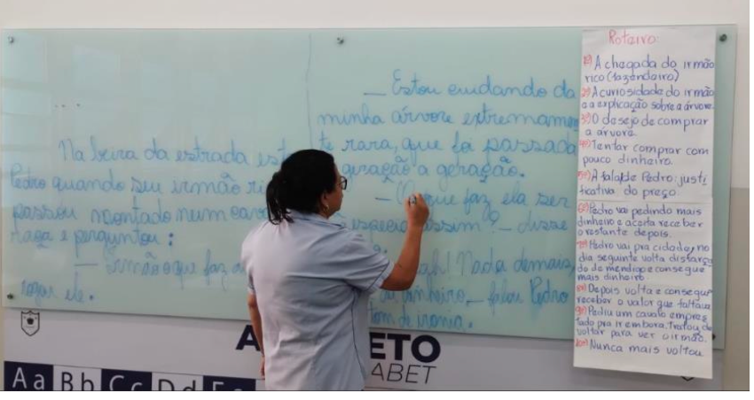
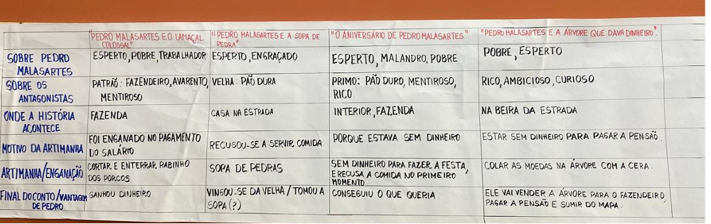
      Devolutivas atividades práticas 4º e 5º anos

Slide 25
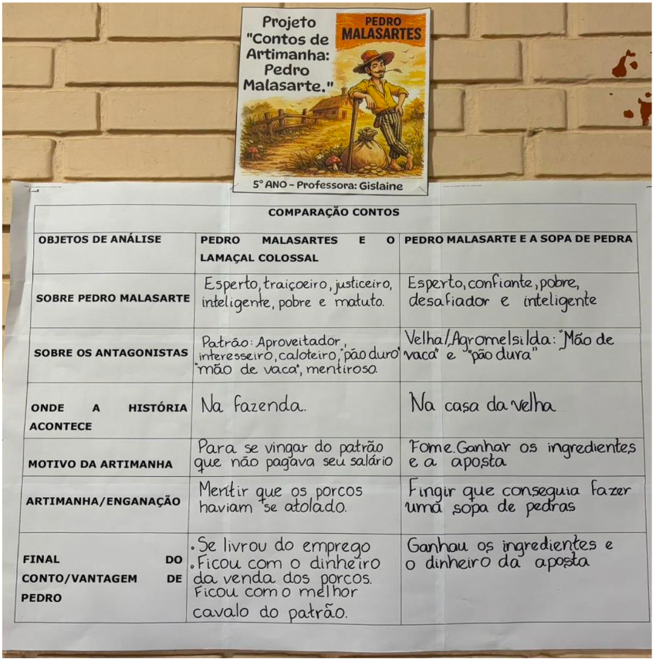
      Devolutivas atividades práticas 4º e 5º anos
Ao longo da atividade, realizei intervenções para ampliar as reflexões da turma sobre a linguagem utilizada no texto. Em um dos momentos, questionei os estudantes sobre como poderiam demonstrar a curiosidade e a ambição do fazendeiro sem repetir muitas vezes as mesmas palavras. A partir dessa intervenção, os alunos sugeriram expressões como “ficou ainda mais curioso” e “imaginando a fortuna”, enriquecendo a construção do personagem e seus sentimentos.

Slide 26
      Devolutivas atividades práticas 4º e 5º anos
2ª intervenção
___ Quanto você quer por essa árvore? __ perguntou o fazendeiro.
___ Tia, vamos colocar outra palavra no lugar de perguntou? (Ludmila)
___ Mas qual palavra você pensou? (Professora)
___ Exclamou, indagou, falou. (Ludmila, Analice e Hugo)
___ Qual palavra vocês querem colocar e porquê. (professora)
___ Exclamou, eu acho que não dá. Olha só, exclamou eu acho que é outra situação. Exclamar tem mais a ver com sentimento e o fazendeiro estava dando uma ordem, acho que deveria ser perguntou mesmo. (Analice)
___ E as outras palavras que vocês falaram, quais dela vocês acham que devem colocar. (professora). Indagou, falou.
___ Vamos colocar perguntou mesmo, é uma conversa mais educada com uma pessoa que você acabou de encontrar.
___ Todos vocês concordam? (professora)
___ Sim. (todos respondem).
Ao retomar o roteiro, decidimos inserir um diálogo. Sofia sugeriu: “Oh meu Deus, essa
árvore me dá tanto trabalho”. Registrei, mas questionei: “Vocês acham que só com essa frase
o fazendeiro vai cair na artimanha?”. Após discussão, reformulamos para: “Essa árvore me dá
dinheiro, mas me dá tanto trabalho”, buscando maior efeito de convencimento.

Slide 27
Resultados Avaliação Trilhos estudantes do 3º anos/ 2025

Slide 28
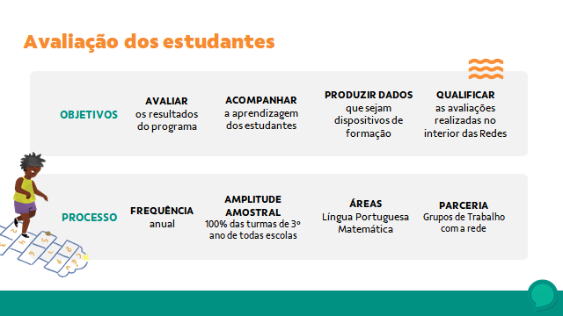

Slide 29


Slide 30
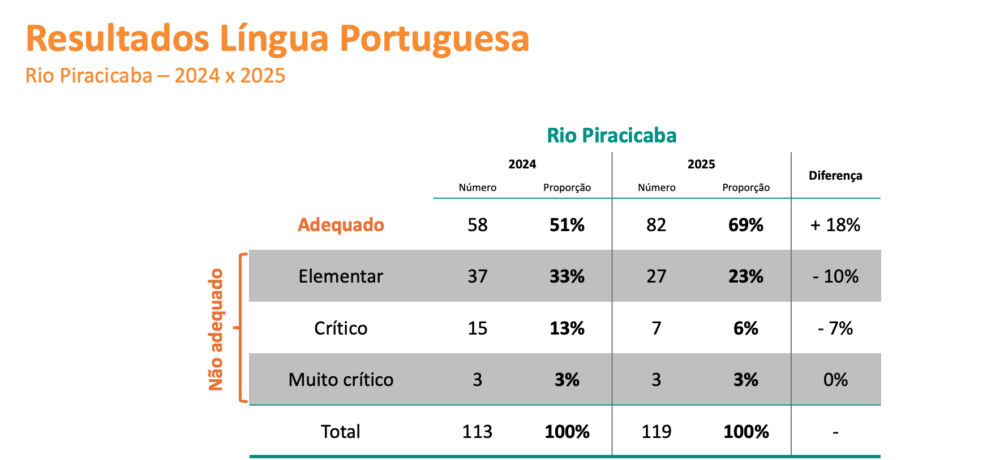

Slide 31
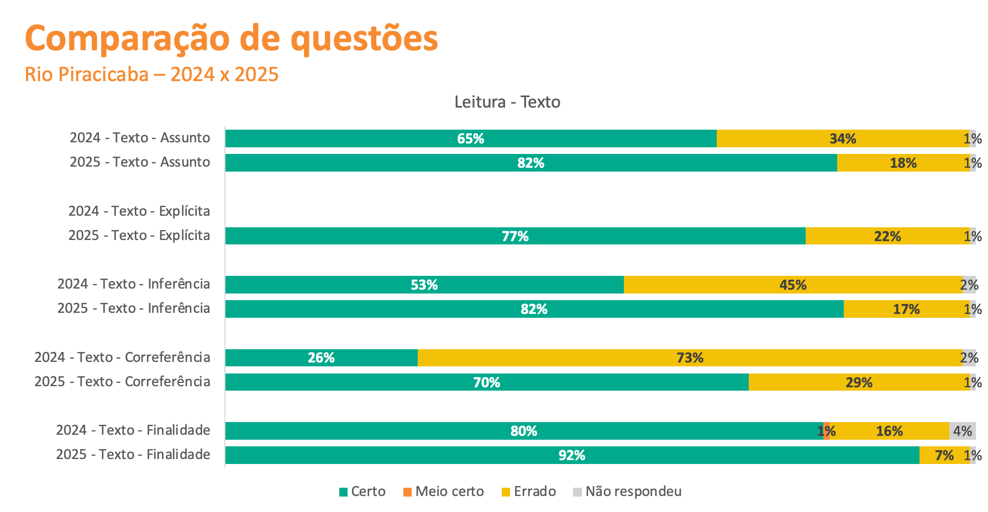

Slide 32
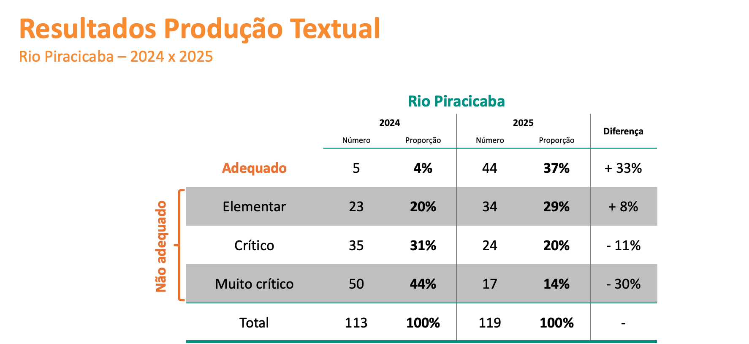

Slide 33
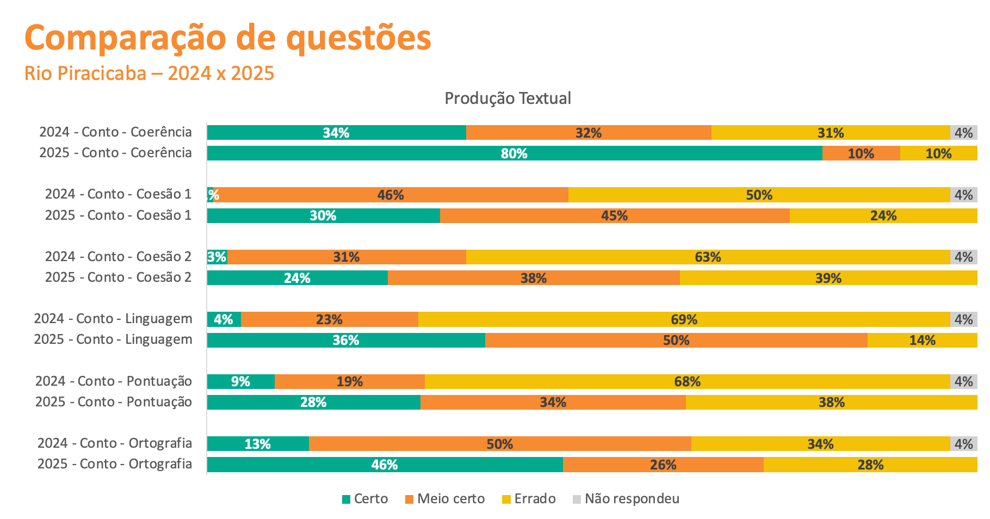

Slide 34
      -Considerando que os estudantes avaliados em 2025, agora estão nos 4os anos, o que priorizar no planejamento docente e acompanhamento das aprendizagens?

Slide 35
Conto de Artimanhas com Pedro Malasartes: Revisão textual

Slide 36
      Leitura conto "O aniversário de Pedro Malasartes".

Slide 37
      Era aniversário de Pedro Malasartes. Ele adorava uma festa, mas estava sem dinheiro para comemorar, com uma festança, o aniversário dele. Resolveu então, visitar o primo que tinha muito dinheiro e, certamente, lhe ofereceria alguma coisa, apesar de ser um pouco pão-duro. Chegando a fazenda do primo, este o recebeu com muito entusiasmado, não pela visita, porém por economizar assim a viagem a casa do aniversariante. Entraram e o primo foi logo oferecendo:
      — Ó, primo Pedro! Tenho aqui uma broa que sinhá assou, fresquinha. É tanta que vai durar a semana inteira.
      — Broa de milho, primo?
      — É sim, quer um pedaço?
      — Não, primo - agradeceu Malasartes - basta um cafezinho.
      — Mas é seu aniversário primo, eu reconheço que sou um pão-duro, mas um pouco de cortesia ao primo não faz mal! Se quiser é só pedir.

Slide 38
      Malasartes novamente agradeceu, porém continuou só com o café. Continuaram proseando e, em meio à prosa, o primo lhe diz:
      — Olha Pedro, ontem mandei matar aquele leitão capado que eu vinha engordando. Temos uma porção de torresmo e toucinho frescos que mandei preparar. Quer um pouco, pois tenho bastante?
      — Não me diga isso! Tem muito mesmo?
      — É o que lhe digo! Tenho bastante, quer?
      — Nada primo, pode deixar, basta um cafezinho.
      — Seja dito..., mas quando quiser é só pedir.
      Continuaram proseando mais e mais, até que o primo fez nova oferta:
      — Pedro, faz tempo que guardo umas garrafas de cachaça. Vamos tomar uns goles para comemorar?

Slide 39
      — E é dá boa?
      — Da melhor.
      — Não primo, para mim basta um cafezinho.
      - Não se faça de rogado que você tá em casa. Quando ficar com vontade é só pedir.
      E assim, o primo de Pedro Malasartes, querendo lhe agradar pela passagem do aniversário e ao mesmo tempo percebendo que Malasartes não estava querendo lhe dar despesa, foi oferecendo um pouco de cada coisa que tinha na despensa. Malasartes ouvia e recusava; contentando-se só com o cafezinho. E foram nessa toada até que ouviram uma tímida batida na porta. O primo de Malasartes se levantou, abriu a porta e pegou de espiar; do lado de fora havia uma verdadeira multidão de conhecidos. O primeiro foi logo falando:

Slide 40
      — Olha, desculpa a intrusão, mas ficamos sabendo que Pedro Malasartes estava por aqui e passamos somente para dar lhe dar os parabéns.
      Desconfiado, mas sem ter como recusar, o primo convidou a todos para entrar, mas foi logo avisando:
      — Meus amigos! Gostaria de lhes oferecer alguma coisa, mas... quase nada tenho na despensa...
      Malasartes, deixando de lado o cafezinho e interrompendo o primo, falou:
      — Primo, sabe aquele torresmo, aquele toucinho, aquela broa, a cachaça, a suco de laranja, a rosca, a linguiça, e tudo mais que você me ofereceu? Agora eu até quero um pouquinho, que já me cansei desse cafezinho que tomava pra modo de esperar o pessoal chegar...
      Vosmecê calcule, o primo ficou aturdido, tonteou... parecia inté que estava para dar a alma a Deus; mas, uma vez que o oferecido estava em vigor, acabou bancando toda a festa. Pois foi assim que Pedro Malasartes teve a sua festança.
      https://www.recantodasletras.com.br/causos/1669248

Slide 41
      Em pequenos grupos, analisar um final produzido por uma dupla de estudantes para o conto "O aniversário de Pedro Malasartes".

Slide 42
      Final produzido pela dupla a ser analisado:
      O Pedro queria muito fazer uma festa de aniversário com muita gente e comida só que ele era pobre e não tinha nenhum tostão.
      Pois ele tinha um plano: o Pedro teve um plano que ele foi andando até na casa do primo rico dele e bateu na porta.
      O primo abriu a porta com cara de bravo e falou
      - O que você quer aqui na minha casa Pedro?
      Ai o Pedro disse
      - Primo hoje é meu aniversário você é rico me dá um dinheiro pra mim fazer uma festa e comprar comida.
      O primo pensou um pouco e falou:
      - Ta bom Pedro eu te dou o dinheiro. Ai o primo abriu a carteira e deu um monte de dinheiro pra ele.
      O Pedro saiu correndo de alegria foi direto no mercado e comprou bolo, carne para o churrasco, guaraná e doce. ele convidou todos os amigo e a vizinhança inteira. Os amigo comeram muito a festa ficou muito legal e o Pedro ficou feliz.

Slide 43
      Questões para discussão nos pequenos grupos:
      Quais elementos relacionados à coerência textual e às características do gênero "conto de artimanha" acreditam que podem ser focos de revisão nessa produção?
      Pautar a análise nos seguintes aspectos:
Aspecto a observar | O que verificar no texto
1. Presença e encadeamento dos episódios (Coerência Textual) | Os eventos necessários para o desenvolvimento da história estão presentes e organizados de forma lógica, garantindo a compreensão do leitor?
2. Apresentação explícita do antagonista e do motivo | Fica claro e explícito na narrativa quem é o antagonista (o primo rico e avarento) e qual é o motivo do plano de Pedro (fazer uma festa sem ter dinheiro)?
3. Descrição detalhada da artimanha | A enganação é descrita passo a passo, de forma engenhosa e inusitada, evitando que o conflito seja resolvido de forma rápida e direta?
4. Manutenção das características de Pedro Malasartes | As atitudes descritas mantêm a marca central do personagem, ou seja, sua esperteza, lábia e a busca por obter vantagens sobre personagens mais abastados?
5. Presença de desfecho com vantagens para o protagonista | O final mostra Pedro obtendo o benefício que desejava e saindo em vantagem graças, exclusivamente, à sua própria artimanha?
6. Uso de linguagem e de expressões usuais (Efeito de Humor) | O texto apresenta recursos para divertir o leitor, como marcas de oralidade, expressões populares e falas repetidas, típicas do gênero?

Slide 44
Registros
Sem artimanha, conflito
Fácil solução
Tem uma sequência de ações, mas que não se configuram como conto de artimanha
Sem marcas da fala do Pedro
Esperteza não aparece
O final não é resultado da esperteza
1ª revisão – artimanha –
A- (voltar para o planejamento do texto, discutir como se dá a artimanha, localizar onde deveria estar no texto da criança e revisar
(Utilizar o quadro comparativo)
B- revisão de um texto fictício coletivamente – para pensar em soluções possíveis, em seguida, cada dupla volta para seu texto revisar.
C- revisão entre duplas com marcações dos problemas encontrados

Slide 45
      Questões para discussão nos pequenos grupos:
      Considerando o desafio de não corrigir todos os problemas do texto de uma única vez, quais estratégias de revisão podem ser propostas para deixar o desfecho desse texto bem escrito e coerente com as artimanhas de Pedro Malasartes?

Slide 46
      Sistematização:
      -Embora o texto ainda apresente problemas de pontuação nos diálogos (falta de interrogação, vírgulas) e de concordância ("os amigo"), o foco da intervenção do professor não deve ser resolver todos os problemas de uma única vez. Corrigir a ortografia e a pontuação agora impediria a criança de refletir sobre o sentido e a estrutura da sua história.
      -Falta de artimanha e quebra de coerência: O texto conta diretamente o plano (pedir o dinheiro) sem narrar caminhos engenhosos, perdendo o suspense e a característica principal do gênero. Por que um primo rico e com "cara de bravo" simplesmente daria o dinheiro só porque Pedro pediu? A genialidade do protagonista deve ser explorada de maneira a surpreender o antagonista e o leitor.

Slide 47
      Sistematização:
      -Problemas na textualização e conexão de ideias: O texto parece mais um roteiro ou planificação de ideias ("teve um plano que ele foi andando", "bateu na porta", "pediu dinheiro", "comprou bolo") do que uma narrativa fluida. Falta o uso de marcadores temporais e conectores adequados para "costurar" os episódios.
      -Ausência de marcas que deixam o texto divertido: Pedro Malasartes é um personagem esperto e cômico. O texto não possui marcas de oralidade, repetições típicas nas falas de Pedro ou expressões populares que enriqueceriam a narrativa e caracterizariam melhor o protagonista.

Slide 48
      Sistematização:
      Para ajudar a compreender o que está faltando no texto e o que precisa ser melhorado, será que fornecer modelos e tematizá-los pode ajudar a resolver os problemas existentes nas produções das crianças? De que maneira?

Slide 49
      Texto bem escrito contendo um novo final para o conto "O aniversário de Pedro Malasartes".
      — Ô, primo, hoje é meu aniversário, sabia? Mas não precisa se incomodar com banquete, não. Eu vim só dar um abraço. Pra mim, basta um cafezinho — disse Pedro, fazendo aquela cara de coitado.
      O primo, aliviado por não ter que gastar dinheiro, mandou a cozinheira passar um café. Conversa vai, conversa vem, Pedro suspirou fundo e soltou:
      — Êta café cheiroso! Sabe, primo, no dia do aniversário, a barriga da gente até ronca diferente. Um cafezinho é bom, mas se tivesse um pedacinho de broa, só um pouquinho, pra acompanhar...
      O primo, meio contrariado, mandou trazer a broa. Conversa vai, conversa vem, Pedro comeu, elogiou e alisou a barriga:
      — A broa tava divina, pra lá de boa! Mas me bate uma lembrança do bolo de fubá da minha madrinha... Pra mim, basta um cafezinho, mas um pedaço de bolo não faria mal, né?
      O primo, sem graça e caindo na lábia, mandou vir o bolo. E assim, repetindo a todo momento que lhe "bastava um cafezinho", Pedro foi pedindo pão de queijo, frango assado e até leitão, dizendo que era só para matar a saudade. Quando o primo se deu conta, a mesa estava farta, e a vizinhança inteira já tinha entrado na casa para comer às custas do avarento. Pedro comemorou seu aniversário com muita gente e comida, e o primo teve que pagar a conta toda!

Slide 50
      Questões para análise de texto bem escrito contendo um novo final para o conto "O aniversário de Pedro Malasartes".
      -A construção do personagem: O texto mantém a esperteza do Malasartes? Como ele consegue enganar o primo aos poucos?
      -A construção do suspense: Em vez de entregar o plano de cara, como o mistério e a artimanha vão se desenrolando de forma gradual e engenhosa até o desfecho?
      -Recursos de linguagem (humor): Quais repetições e expressões tornam a leitura do texto divertida e típica de um conto popular? (Foco no "basta um cafezinho" e "conversa vai, conversa vem")

Slide 51
      Questões para análise de texto bem escrito contendo um novo final para o conto "O aniversário de Pedro Malasartes".
      Análises como essas ajudam os estudantes a revisar o próprio texto?
      Exemplos de perguntas de revisão que podem ser feitas para os(as) estudantes:
      -Agora que você viu um exemplo de como Malasartes age, o que ele poderia falar para o primo para conseguir a comida de forma engenhosa, sem pedir o dinheiro direto?
      -Como você pode fazer o primo (que é avarento) acreditar que não vai gastar nada no começo da história?
      -Que tal inserir repetições ou expressões populares nas falas de Pedro para que o texto fique mais engraçado e divertido para quem for ouvir a história?

Slide 52
      Outros aspectos para revisão
      -Posteriormente às revisões referentes à coerência e coesão do texto, a revisão dos contos de artimanha produzidos pode ser um bom contexto para problematizações referentes à pontuação (caso seja observada tal demanda do grupo). Algumas intervenções podem ser potentes no contexto de leitura de um texto bem escrito. Por exemplo: “Como é possível saber quem está falando nos trechos de diálogo?”. Reler trechos a serem destacados e solicitar que acompanhem com o texto em mãos é importante para que destaquem a presença dos sinais gráficos ou verbos de dizer (que indicam quem está falando – disse, falou, respondeu, perguntou), ou ambos, para indicar os diálogos.

Slide 53
      Outros aspectos para revisão
      -Outra intervenção interessante é perguntar: “Como é possível saber quem está falando nesse trecho? Relendo a linha anterior, é possível descobrir? Os sinais de pontuação ajudam saber quem está falando? Quem fala nas primeiras linhas?” Solicitar que grifem os sinais de pontuação usados e também o verbo de dizer é fundamental para que comecem a perceber a importância da pontuação usada neste trecho – dois pontos, travessão e ponto.
      Ou ainda problematizar se é possível identificar o sentimento dos e das personagens em alguns trechos pode ser interessante para que os e as estudantes comecem a destacar o uso do ponto de exclamação, tanto na fala dos das personagens, quanto na do narrado.

Slide 54
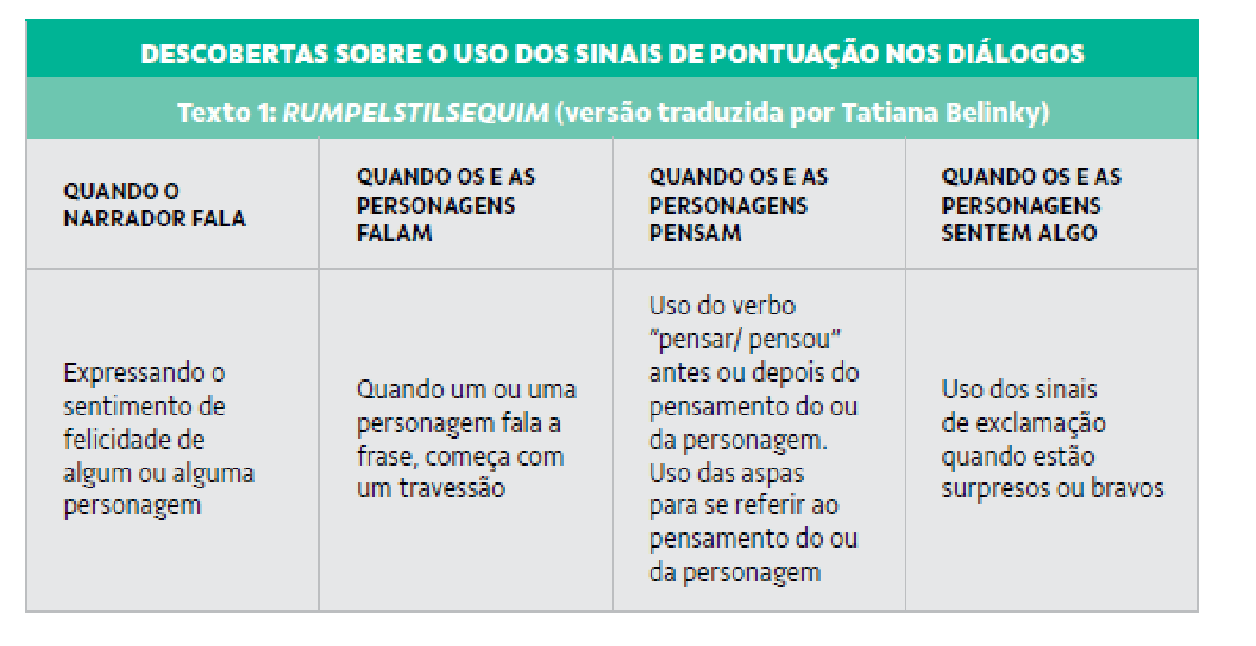
      Outros aspectos para revisão
      Exemplo de quadro que pode ser adaptado para o contexto da Produção de Contos de Artimanha:
Fonte: Material formação da Escola – Sequência Didática Pontuação de Diálogos nas narrativas.

Slide 55
Tematização da prática: Situação de Leitura por meio da professora – Roda de conversa após a leitura

Slide 56
Tematização da prática
-Considerando o acervo literário disponibilizado pelo Programa Trilhos e a importância de qualificarmos as situações de leitura por meio da professora/professor, vamos analisar a seguinte situação:
- Em pequenos grupos, analisar o registro de uma roda de conversa do 5º ano sobre o livro Lá e Aqui (Anexo 1) para refletir sobre:
a) O que os comentários revelam sobre a aprendizagem e comportamentos leitores das crianças?
b) O que destacam sobre a mediação da professora? De que maneira as intervenções contribuem para ampliar, sustentar ou aprofundar a conversa?
c) O que as falas das crianças e a forma como participam indicam sobre como o trabalho com leitura é desenvolvido com a turma?

Slide 57
Registros

Slide 58
Sistematização
O que é preciso considerar no planejamento de leitura literária feita em voz alta pela professora?

Slide 59
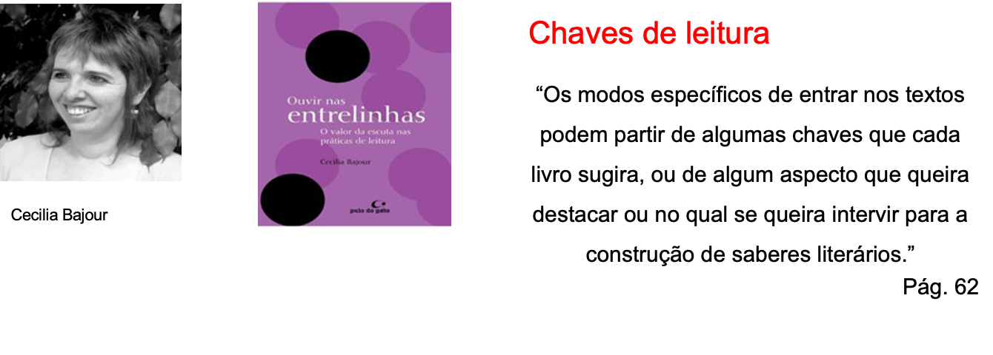
Sistematizaçao

Slide 60
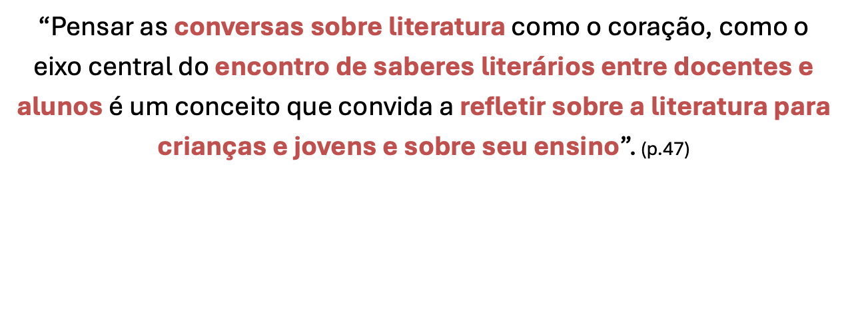

Slide 61
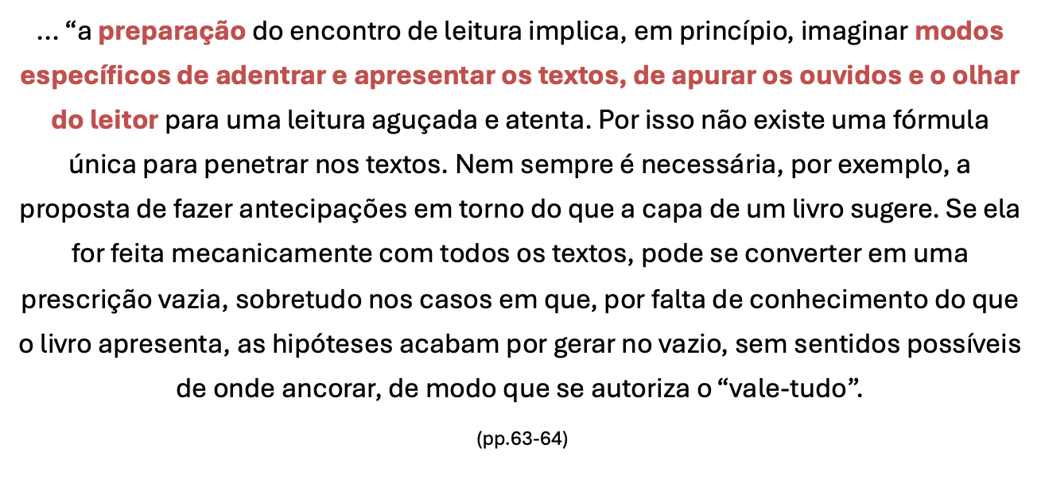

Slide 62
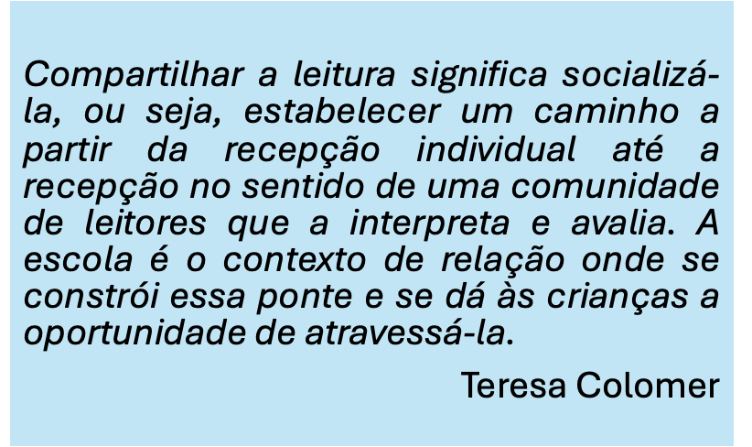
Leitura compartilhada

Slide 63
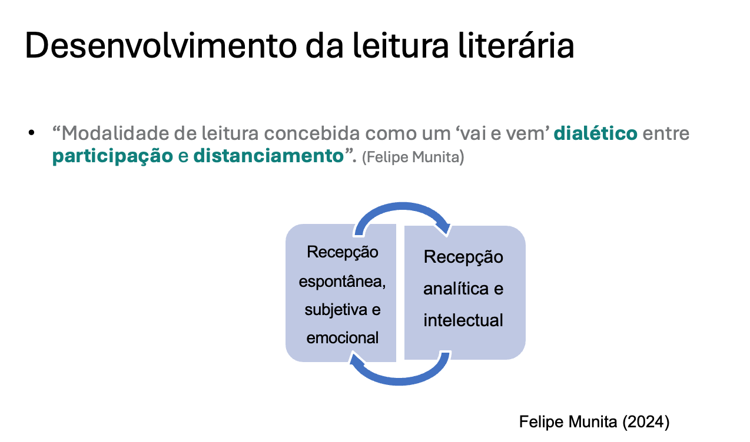

Slide 64
Atividade Prática – 4º e 5º Anos

Slide 65
Atividade prática: Leitura pela professora/professor
Planejamento:
Selecione um livro do acervo (Formação na Escola / Programa Trilhos) e planeje uma leitura pela professora, prevendo perguntas/intervenções para antes e após a leitura (durante, se necessário).
Realização: Desenvolva a leitura com sua turma (4º ou 5º ano), favorecendo a conversa entre os estudantes.
Registro: Elabore um breve relato contendo:
-Como a atividade aconteceu
-Duas intervenções suas que ampliaram a conversa
-Falas dos estudantes que revelem reflexões em torno da leitura
Reflexão:
Registre: Qual a importância de planejar as situações de leitura e as conversas literárias?
Salve tudo num único arquivo (word ou PDF) e faça upload no Espaço Digital no Ciclo 1/Atividade Prática

Slide 66
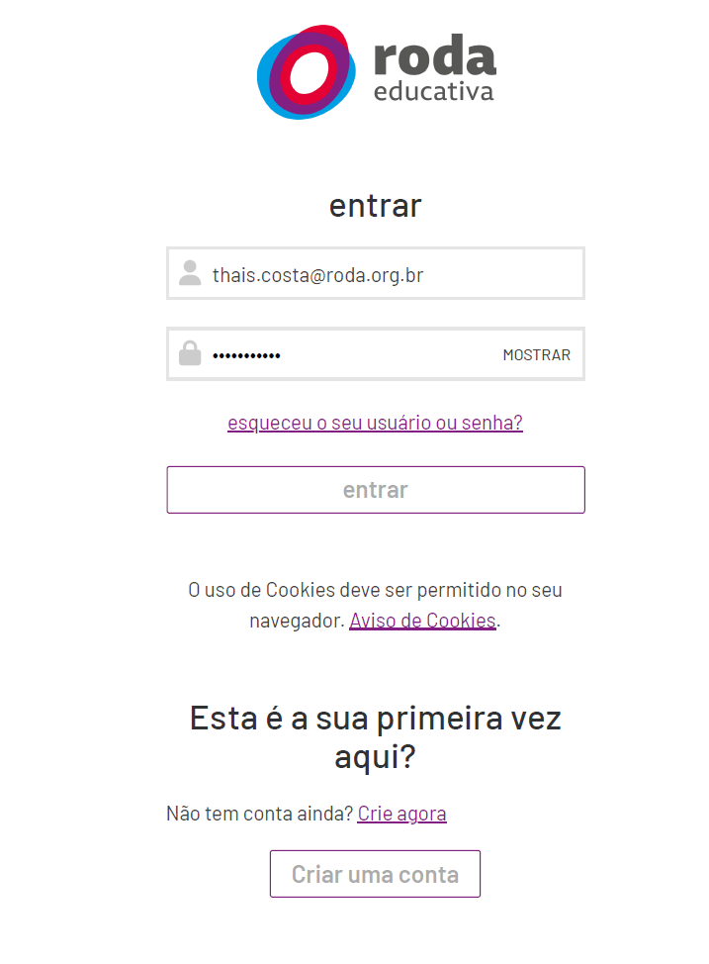
Acesso ao Espaço Digital de Formação

Slide 67
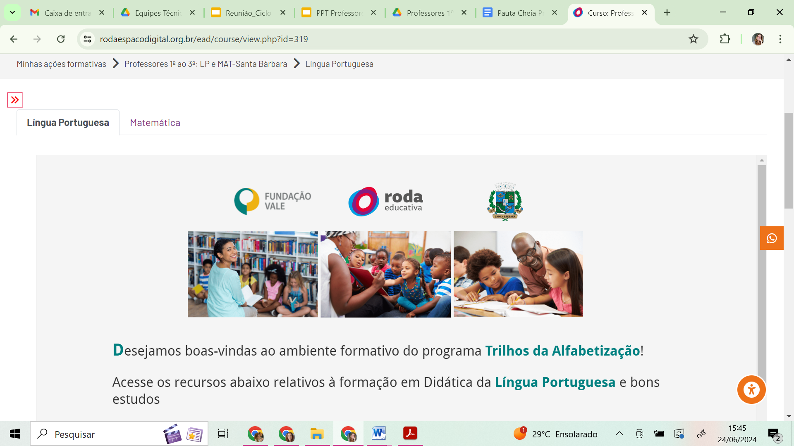
Acesso ao Espaço Digital de Formação

Slide 68
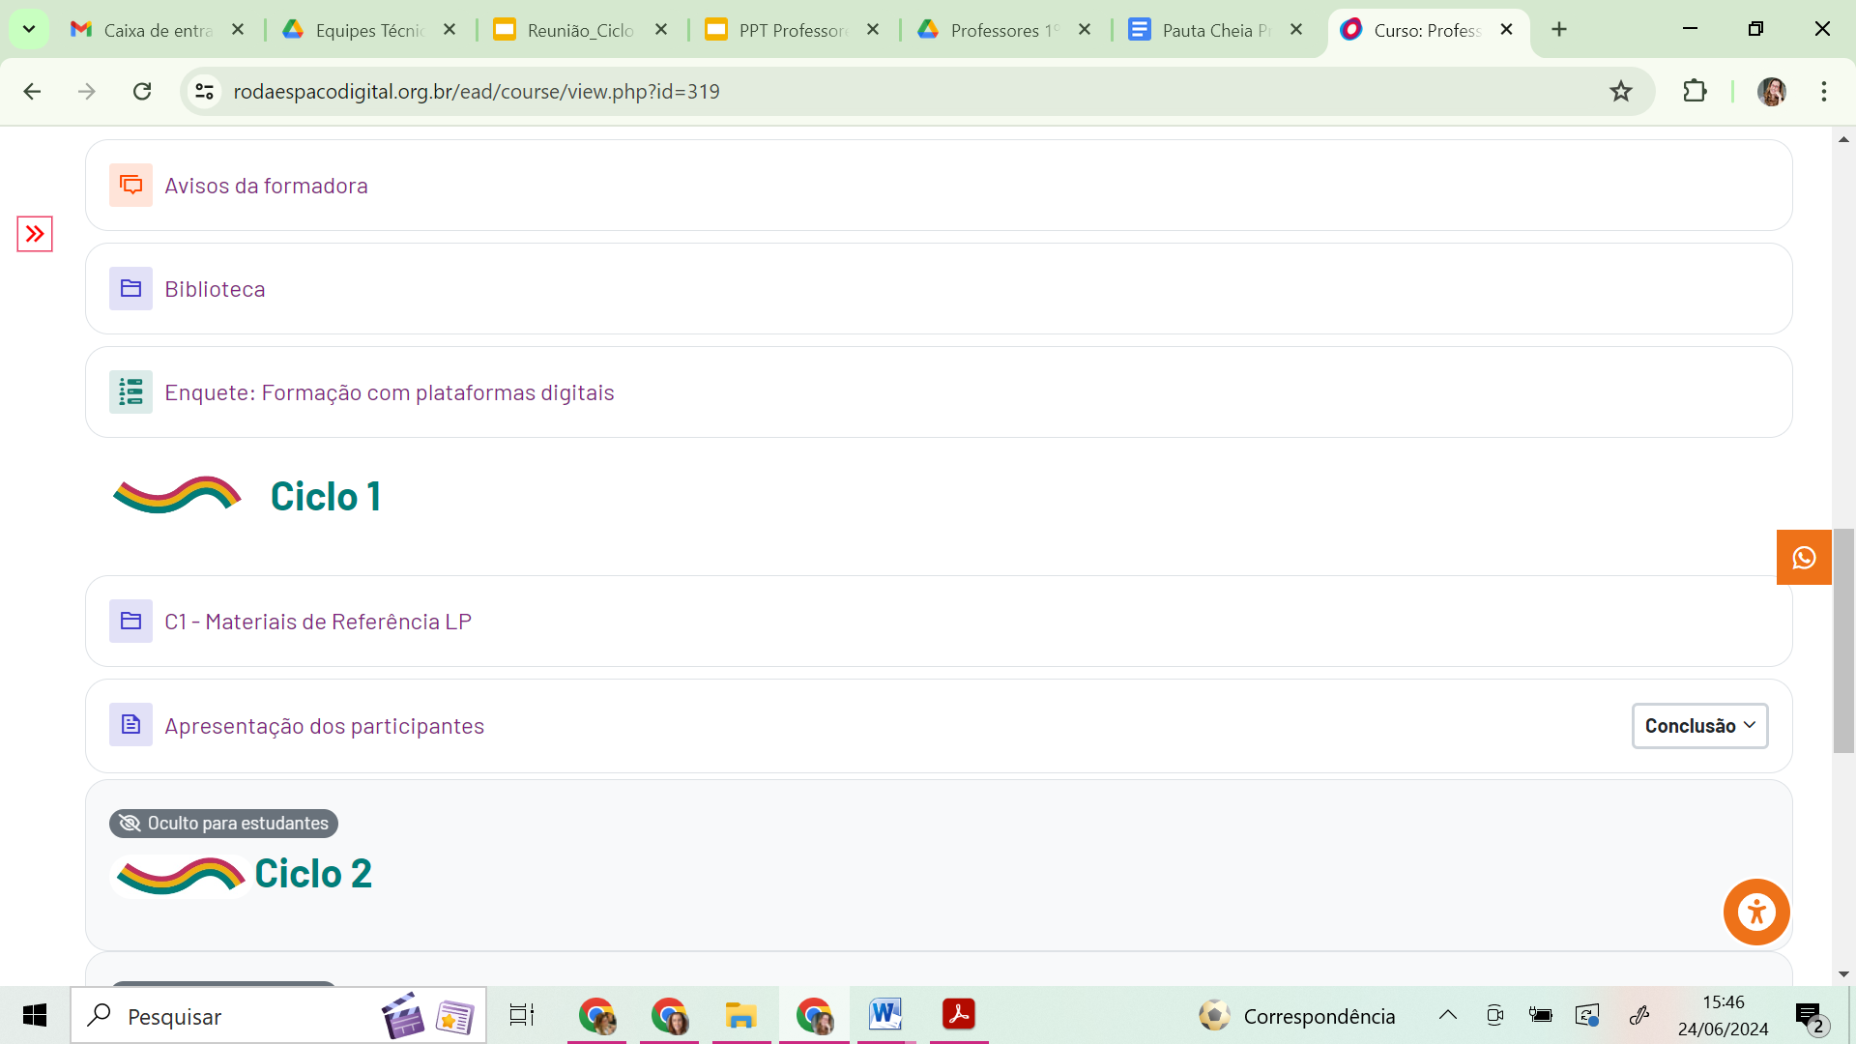
Acesso ao Espaço Digital de Formação

Slide 69
Contato formadora
erica.faria@roda.org.br

Slide 70
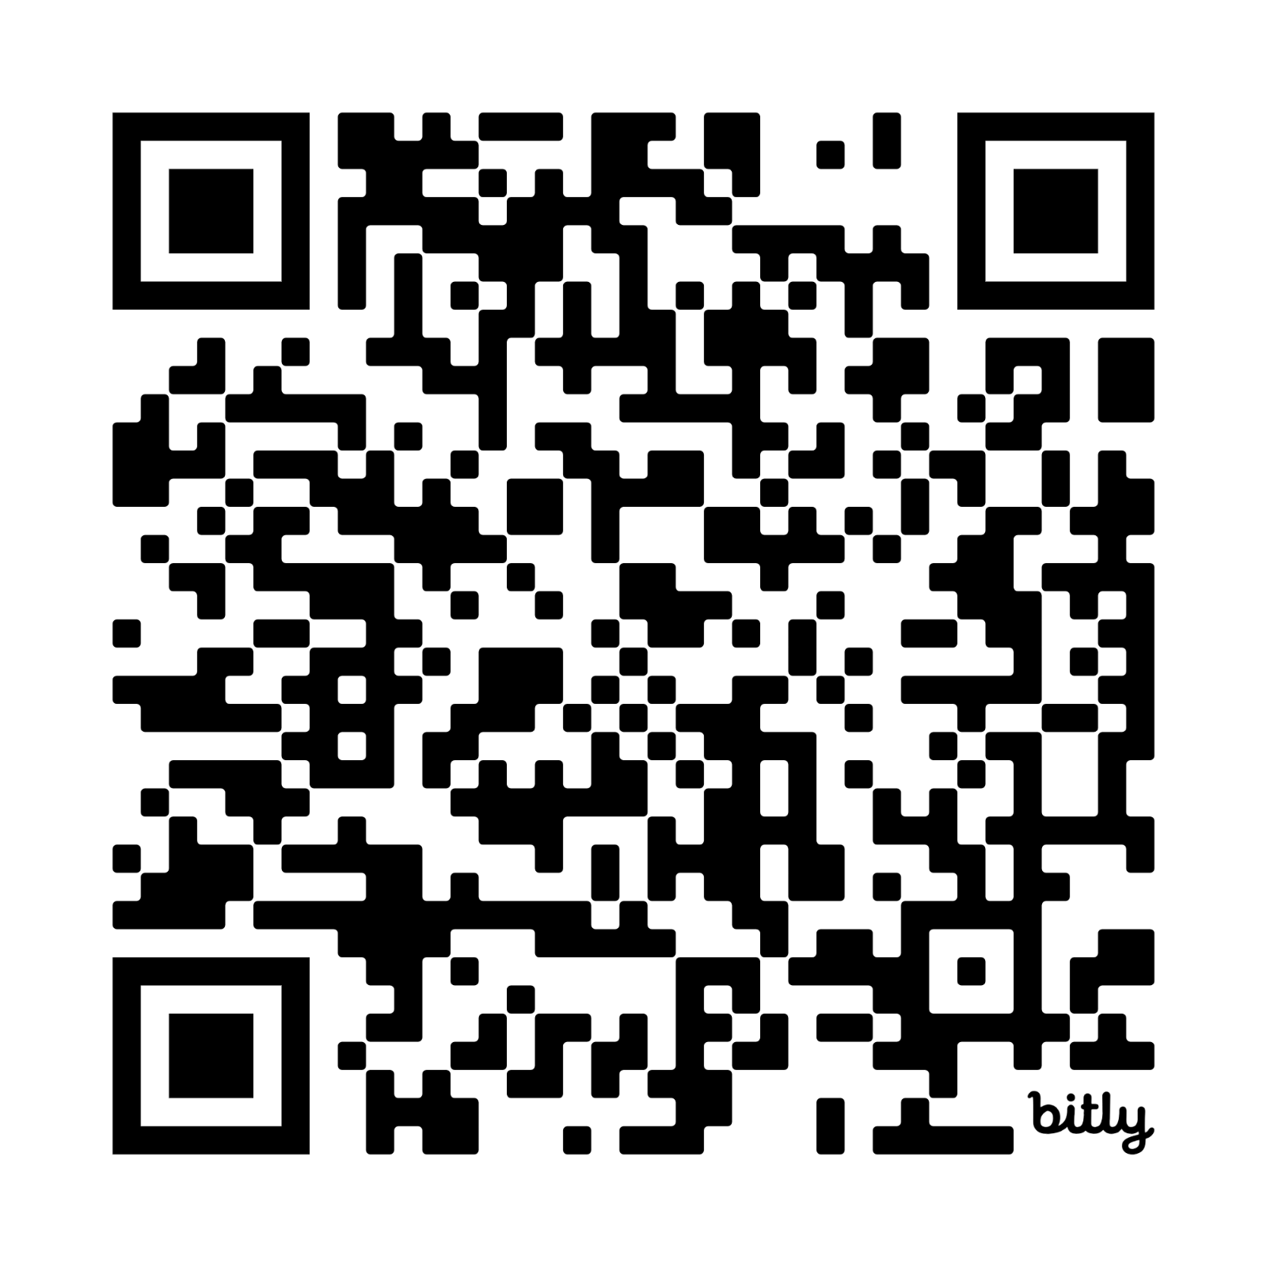
Avaliação de Satisfação
LP - Prof 4o e 5o anos
bit.ly/av-trilhos-2025

Slide 71
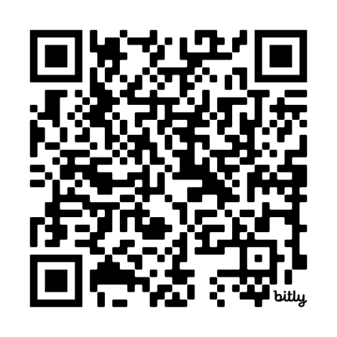
Inscrição/Cadastro
https://bit.ly/trilhoscadastro26

Slide 72

PARCEIROS
INICIATIVA

